Slide 1

Gangnam-station hydro guardian
정우 없는 정우 팀
2020311400 박세빈
2020311096 김준태
2020310727 유승현
2020310663 홍성필
Notes:
안녕하세요 여러분. 저는 정우 없는 정우 팀의 김준태이고 오늘 여러분들께 저희 팀의 프로젝트에 대해 소개하려고 합니다. 저희의 프로젝트 이름은 Gangnam-station hydro guardia입니다.

Slide 2
목차
a table of contents
1.1
Problem
1.2
Solution & Product
2.1
Market & Business model
2.2
Competition
Notes:
목차는 다음 화면과 같습니다. 파트1에서는 저희 프로젝트의 아이템에 대해 설명하고 파트2에서는 저희 프로젝트의 사업성에 대해 설명하고자 합니다.

Slide 3
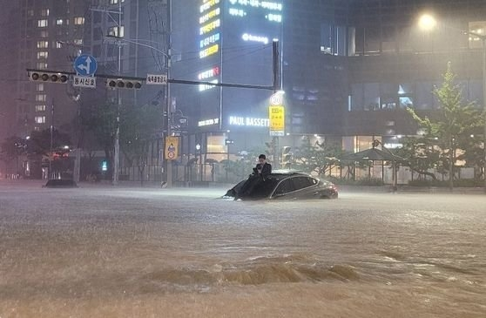
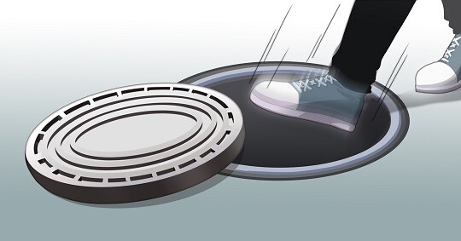

1.1 Problem
강남역 침수 피해
맨홀에 의한 피해
여름철, 집중 호우로 인한 침수 피해
도로의 하수구 역류 및 맨홀뚜껑 솟구침/소실로 인한 사고 위험
인명 피해와 금전적 손해 발생
Notes:
매년 여름, 폭우로 인해 많은 지역이 침수되고 많은 피해가 발생하고 있습니다. 특히, 강남역 인근은 매년 폭우로 인해 심각한 침수 및 홍수 피해를 입고 있습니다. 그에 더하여 폭우가 발생하면 도로 위의 맨홀 뚜껑이 솟구치고 소실되면서 보행자와 운전자의 안전이 크게 위협받습니다. 2021년 여름, 강남역 인근에서 성인 두 명이 뚜껑이 열린 맨홀에 추락해 사망한 사건은 이러한 위험이 얼마나 심각한지를 단적으로 보여줍니다. 이러한 피해들은 단순한 물리적 손해에 그치지 않고, 시민들의 안전을 심각하게 위협하고 있습니다. 그리고 프로젝트의 편의상 지역은 강남역 인근으로 한정하였습니다.

Slide 4
1.2 Solution & Product
Gangnam-station
hydro guardian
도로 위의 시민들에게
맨홀 사고 방지 위한
경고등 표시
어플리케이션을 통한
실시간 침수 위험도
제공
by smart manhole
Notes:
그래서, 저희는 Gangnam-station hydro guardian이라는 시스템을 설계하였습니다. 이 시스템은 크게 두 가지 기능이 있습니다. 첫째, 도로 위의 시민들에게 맨홀 사고 방지 위한 경고등을 표시하는 기능입니다. 두번째로는 어플리케이션을 통해 실시간 침수 위험도를 제공하는 기능입니다. 이러한 기능들은 저희가 설계한 smart manhole을 기반으로 작동합니다.

Slide 5
1.2 Solution & Product
주요 기능 1 : 도로 위의 시민들에게 맨홀 사고 방지 위한 경고등 표시
맨홀 내부 수위 감지
맨홀 솟구침 사고
방지하기 위한
파란색 경고등
맨홀 뚜껑 소실 감지
맨홀 추락 사고
방지하기 위한
빨간색 경고등
Smart manhole
도로 위의 시민들에게
상황에 맞는 LED 경고등
표시 제공
도로 위의 시민들의
즉각적 대처 가능
Notes:
먼저, 도로 위의 시민들에게 맨홀 사고 방지 위한 경고등을 표시하는 기능에 대해 설명 드리겠습니다. 저희는 도로 위의 맨홀에 여러 기능을 추가하여 스마트 맨홀로 만들계획입니다. 이러한 smart manhole은 맨홀 내부 수위를 감지하고 맨홀 뚜껑 소실을 감지할 수 있습니다. 맨홀 내부 수위가 높아졌을 때에는 맨홀 솟구침 사고 방지를 위해서 파란색 경고등을, 맨홀 뚜껑 소실이 감지되었을 때에는 빨간색 경고등을 표시할 계획입니다. 따라서, 상황에 따라 도로 위의 시민들에게 LED 경고등을 표시하여 즉각적인 대처가 가능하도록 할 것입니다.

Slide 6
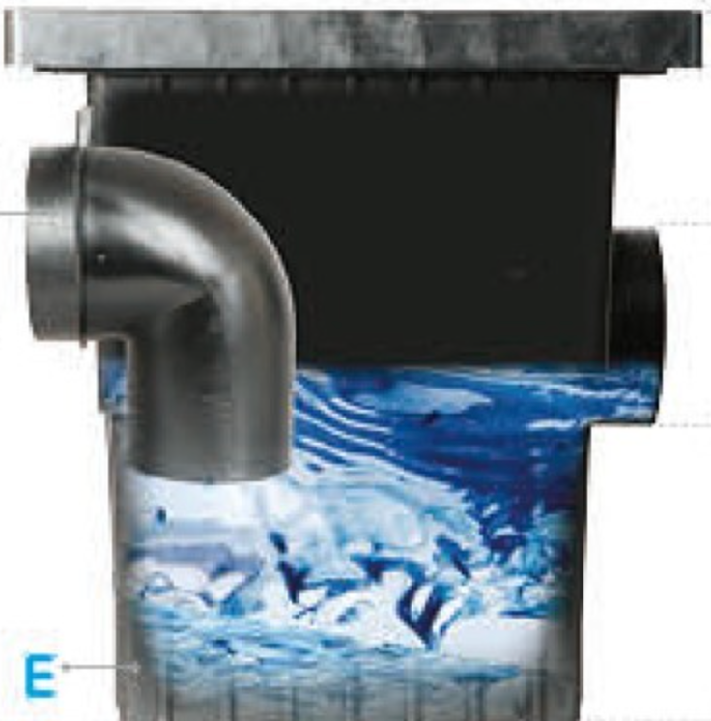

1.2 Solution & Product
자기 홀 센서를
활용한
맨홀 뚜껑 소실 감지
수위 감지 센서를
활용한
맨홀 배수구 내의
수위 감지
Notes:
이러한 기능을 하는 smart manhole을 구현하기 위해 저희는 3가지 센서를 사용합니다. 첫째로, 수위 감지 센서를 활용하여 맨홀 내부의 수위를 감지할 계획입니다. 일정 수위 이상이 감지 되면 파란색 경고등이 켜지도록 설계하였습니다. 두번째로는, 자기 홀 센서를 활용하여 맨홀 뚜껑이 소실되었는지를 감지할 계획입니다. 자기 센서에 자기력이 인식되지 않으면 맨홀 뚜껑이 소실된 것으로 판단하여 빨간색 경고등이 켜지도록 하였습니다.

Slide 7

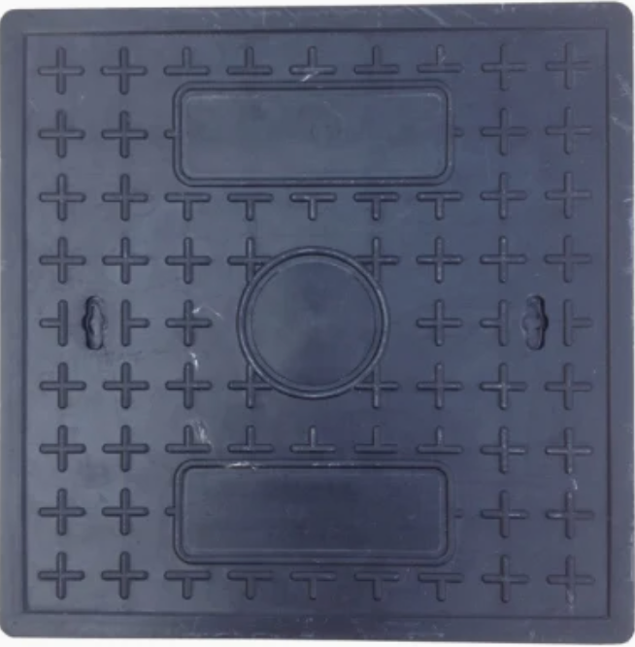
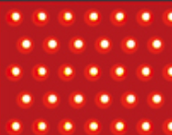
1.2 Solution & Product
맨홀 배수구 의
일정 수위 이상 감지 됐을 때
맨홀 뚜껑이 소실 되었을 때
Notes:
그리고 이러한 경고등은 다음의 그림과 같이 배치할 계획입니다. 바닥 신호등을 벤치 마킹하여 시민들이 적절한 시각적 대처가 가능하도록 하였습니다.

Slide 8
1.2 Solution & Product
주요 기능 2 : 어플리케이션을 통한 실시간 침수 위험도 제공
스마트 맨홀의
파란색 경고등은
일정 수위가
감지되었을 때
작동
파란색 경고등이
켜진 스마트
맨홀들의 비율이
높다는 것은 곧
침수 위험도가
있다는 뜻
어플리케이션을 통해
침수 위험도
제공
강남역 주변의
파란색 경고등이 켜진 비율에
따라 침수 위험 정도를 구분
Notes:
두번째 주요 기능으로는 Smart manhole을 통한 실시간 침수 위험도를 제공하는 어플리케이션입니다. 이전 슬라이드에서 설명했던 것과 같이 저희의 스마트 맨홀의 파란색 경고등은 일정 수위가 감지되었을 때 작동합니다. 이것은 곧 강남역 주변의 파란색 경고등이 켜진 스마트 맨홀들의 비율이 높다는 것은 강남역의 침수 위험도가 있다는 것으로 해석될 수 있습니다. 따라서, 강남역 주변의 파란색 경고등이 켜진 비율에 따라 침수 정도를 구분하여 이를 어플리케이션을 통해 제공할 계획입니다.

Slide 9
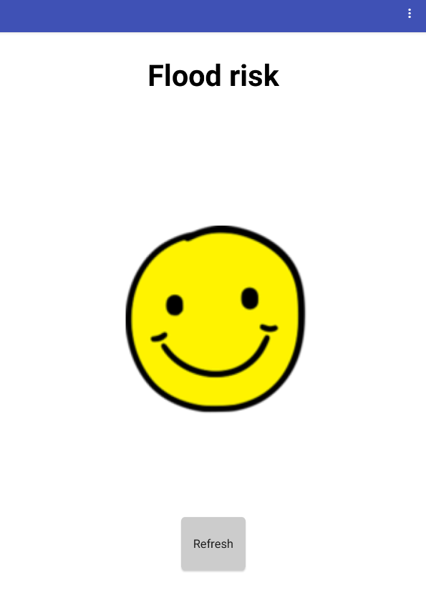

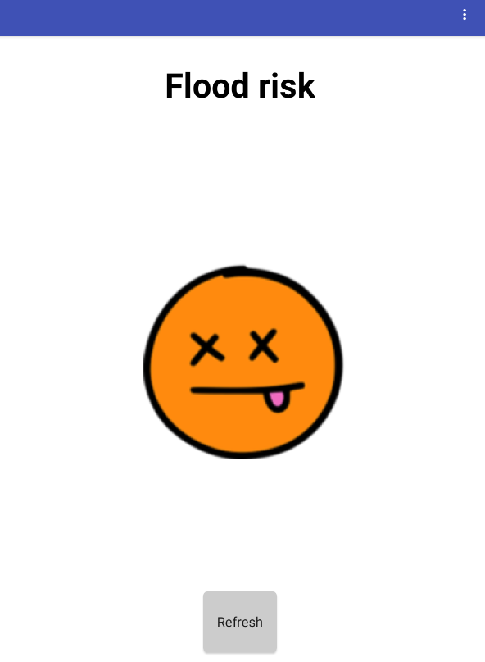
1.2 Solution & Product
침수 위험도 양호
침수 위험도 경고
침수 위험도 위험
파란색 경고등 켜진 스마트 맨홀 비율
30% 미만
파란색 경고등 켜진 스마트 맨홀 비율
30% 이상 70%미만
파란색 경고등 켜진 스마트 맨홀 비율
70%이상
Notes:
저희 어플리케이션의 main 버튼을 누르면 귀여운 이모티콘 얼굴들이 나타나게 됩니다. 파란색 경고등이 켜진 맨홀의 비율이 30퍼 미만이면 침수 위험도가 양호한 것으로 다음과 같은 이모티콘이 출력됩니다. 반면, 비율이 30퍼이상 70퍼 미만인 경우에는 침수 위험도가 경고 단계로 전환되어 다음과 같은 이모티콘이 출력되고 비율이 70퍼 이상이면 침수 위험도가 위험단계로 다음과 같은 이모티콘이 출력됩니다. 시민들은 이 이모티콘의 얼굴 표정을 보고 강남역의 침수 위험도가 어느 정도인지 실시간으로 확인할 수 있습니다.

Slide 10
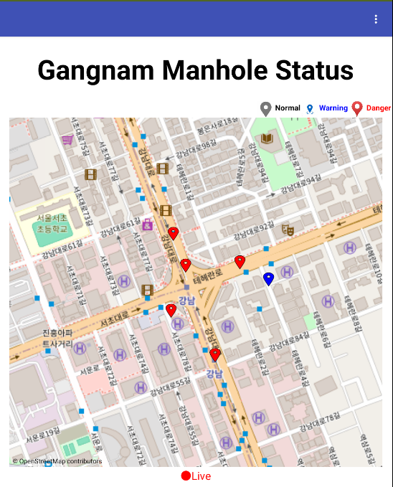


1.2 Solution & Product
강남역 맨홀 현황을 보여 주는 frame
맨홀 배수구 의
일정 수위 이상 감지 된 맨홀
맨홀 뚜껑이 소실 된 맨홀
Notes:
또한, 저희 어플리케이션에서는 강남역 맨홀 현황을 보여주는 frame도 제공합니다. 저희 MVP 한계상 Gps까지는 구현을 못했지만 스마트 맨홀들에 Gps를 설치하여 강남역 주변의 스마트 맨홀의 상태를 확인할 수 있게 하고자 생각했습니다.

Slide 11
2.1 Market & Business model
관리 주체
지역 인근 주민
맨홀 :
67만개
(서울시)
관리주체 : 27곳
다양한 관리
주체로 인한
기회창출
실시간 정보
공유
App을 통한
수익창출

Slide 12
2.2 Competition
시각적으로 선명한 LED
간단한 알고리즘을 통한
저전력 설계
실시간 침수 위험도 표시

Slide 13


THANK YOU
ⓒSaebyeol Yu. Saebyeol’s PowerPoint

